Slide 1
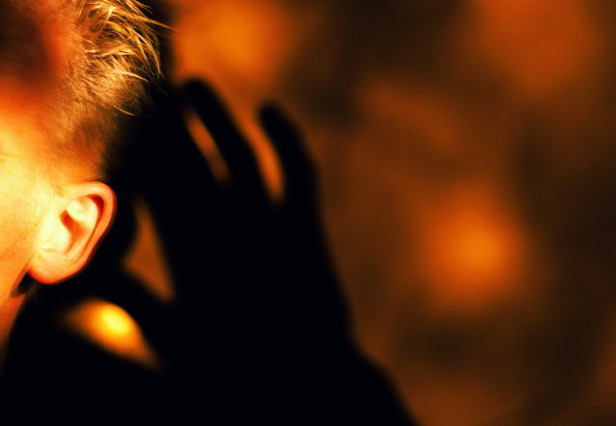
誰是有福的人？
路加福音6:20-31

Slide 2
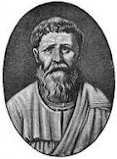
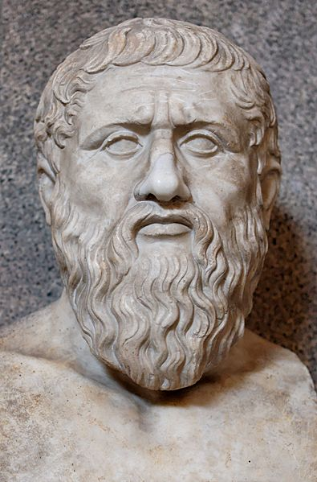
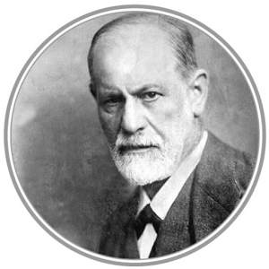
所有的人都在追求幸福！
奧古斯汀
神學家
佛洛依德
心理學家
柏拉圖
希臘哲學家

Slide 3
你幸福嗎？

Slide 4
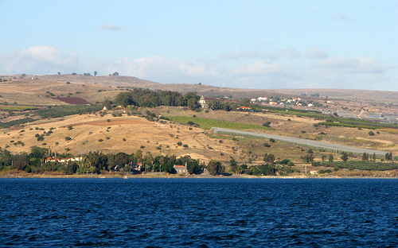
一、「平原寶訓」與「山上寶訓」的關連

Slide 5
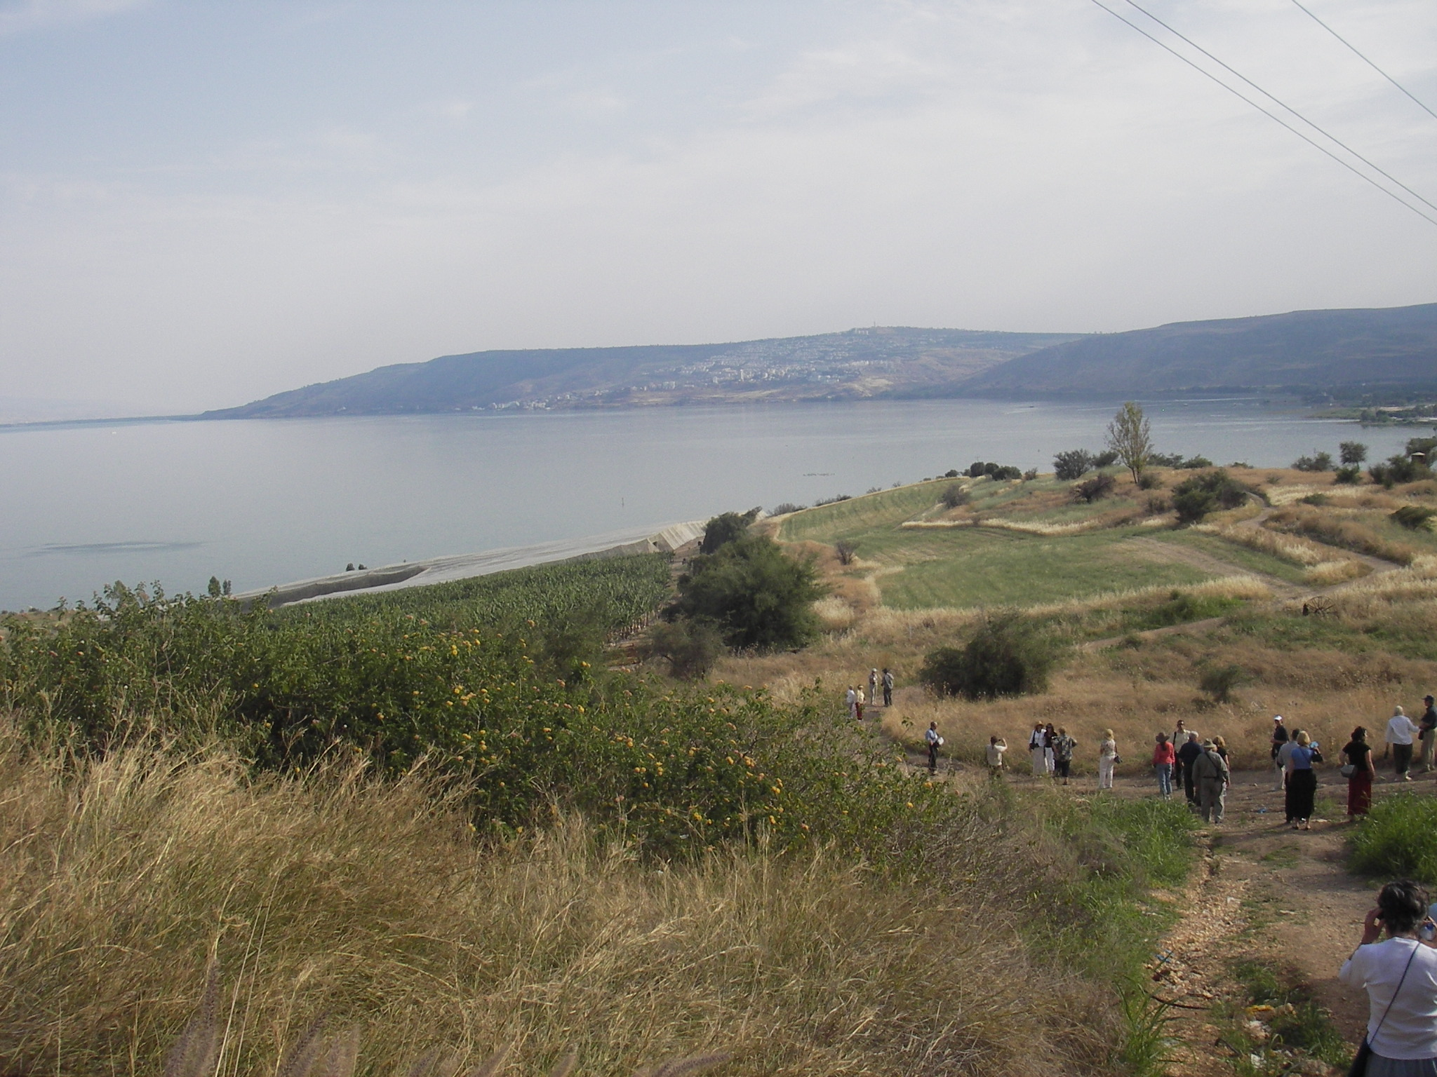

Slide 6
耶穌教訓完後，馬太與路加都記載耶穌進入迦百農，醫治百夫長的僕人（馬太福音8:5，路加福音7:1-2）。
更重要的是，兩卷福音書在講題的排列上，次序極為相似：兩者都是以「論福」開始， 並且以「兩等根基」作結束，只是馬太的篇幅較長，路加的篇幅較短。

Slide 7
主 題 | 路加福音 | 馬太福音
前言 | 六章20a節 | 五章1～2節
論福 | 六章20b～23節 | 五章3～12節
論禍 | 六章24～26節 | 五章38～47節
論愛仇敵 | 六27～36節
金科玉律 | 六章31節 | 七章12節
不可論斷 | 六章37～38節 | 七章1～2節
瞎子領路 | 六章39節
老師與學生 | 六章40節
刺與梁木 | 六章41～42節 | 七章3～5節
樹與果子 | 六章43～45節 | 七章16～20節
稱呼主啊！主啊！ | 六章46節 | 七章21節
兩等根基 | 六章47～49節 | 七章24～27節

Slide 8
二、人可以創造幸福嗎？

Slide 9
「你在婦女中是有福的！你所懷的胎也是有福的！」
「這相信的女子是有福的！」
當時一個婦人喊說「那懷你胎和哺育你的真有福啊！」，耶穌說「那聽見上帝的話而遵守的人，才真有福呢！」（路加11:27）

Slide 10
我的聆聽
我的選擇
我的回應

Slide 11
二、耶穌對今日基督徒的挑戰
20耶穌舉目看著門徒說，你們貧窮的人有福了，因為神的國是你們的。
21你們飢餓的人有福了，因為你們將要飽足。你們哀哭的人有福了，因為你們將要喜笑。
22人為人子恨惡你們、拒絕你們、辱罵你們、棄掉你們的名，以為是惡，你們就有福了。

Slide 12
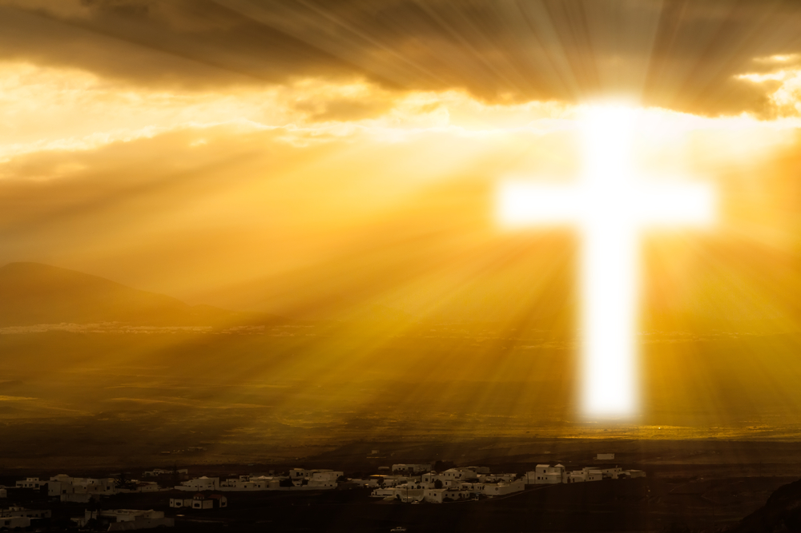
你是否願意為著主耶穌的緣故，為著福音的緣故，甘願忍受貧窮。
你是否願意為著主耶穌的緣故，為著福音的緣故，甘願忍受飢餓。
你是否願意為著主耶穌的緣故，為著福音的緣故，甘願忍受痛苦。
你是否願意為著主耶穌的緣故，為著福音的緣故，甘願忍受侮辱。

Slide 13
結論
「27只是我告訴你們這聽道的人，你們的仇敵要愛他，恨你們的要待他好。28咒詛你們的要為他祝福，凌辱你們的要為他禱告。29有人打你這邊的臉，連那邊的臉也由他打，有人奪你的外衣，連裡衣也由他拿去。30凡求你的、就給他，有人奪你的東西去，不用再要回來。31你們願意人怎樣待你們，你們也要怎樣待人。」
幸福的生活有三個因素：一是有盼望，二是有使命，三是能愛人。

